Slide 1

Universidad Nacional de Río Negro
Física III B – 2022
Unidad 03 – Segundo principio
Clase U03 C03 - 16/29
Cont Segundo Principio y Entropía
Cátedra Asorey
Web https://campusbimodal.unrn.edu.ar/course/view.php?id=24220

Slide 2

Contenidos: B5331 Física IIIB 2022 alias Termodinámica
Unidad 1
El Calor
Hace calor
Unidad 2
Primer principio
Todo se transforma
Unidad 3
Segundo Principio
Nada es gratis

Slide 3

Unidad 03: Segundo principio
Del 28/Abr al 31/May (11 encuentros)
Segundo principio de la termodinámica. Postulados. Entropía. Interpretación micro y macroscópica de la entropía. La flecha temporal. Móviles perpetuos.
Entrega guía 03: Martes 07/Jun 23:59

Slide 4
Reversibilidad, otra vez
Podemos transformar íntegramente el trabajo en calor (estufa), pero no íntegramente el calor en trabajo (K-P)
Proceso reversible →
  La transformación puede ocurrir en los dos sentidos de forma que el estado final del sistema y del entorno sea exactamente igual al incial (sin huellas); ó
  Aquel cuyo sentido puede invertirse por un cambio en las condiciones de fondo
Proceso irreversible → no hay camino inverso.
Todos los procesos reales son irreversibles:
¡¡si hay ΔT, entonces hay irreversibilidad!!

Slide 5
Proceso irreversible
Gas
Vacío
Gas
El proceso es irreversible porque el entorno cambió: realizó un trabajo sobre el sistema
Gas

Slide 6
Máquina reversible e irreversible
Máquina
Térmica
F_{caliente}
F_{fría}
Máquina
Carnot

Slide 7
Carnot y el segundo principio
En la fuente caliente:
  Sale:
  Entra:
En la fuente fría
  Sale:
  Entra:

Slide 8
Entendiendo ΔQ
Máquina
Térmica
F_{caliente}
F_{fría}
Máquina
Carnot

Slide 9
Entendiendo ΔQ
F_{caliente}
F_{fría}

Slide 10
Si ΔQ es negativo….
F_{caliente}
F_{fría}
T_{C}
T_{F}
Si η₁>η_{C} → No se cumple Clausius
ΔQ
Una máquina térmica que no cumple el teorema de Carnot, es decir, si su rendimiento es mayor al de Carnot operando entre las mismas fuentes, η₁>η_{C} , entonces esa máquina no cumple el postulado de Clausius
¡Violación del 2do principio!

Slide 11
Conclusión, η es el rendimiento de una máquina térmica no reversible, entonces
Si η=η_{c} → El motor combina funciona sin ningún efecto, pero la máquina térmica tiene disipación
Violación del Primer Principio
Si η>η_{c} → Transferencia neta de calor de la fuente fría a la fuente caliente, sin trabajo externo
Violación del Segundo Principio
Entonces, sólo es posible: η<η_{c}:
Una máquina térmica sólo puede tener menor rendimiento que una máquina de Carnot funcionando entre las mismas temperaturas

Slide 12
Enunciados del segundo principio
Clausius → No es posible un proceso que tenga como único resultado la transferencia de calor de un cuerpo hacia otro más caliente
Kelvin-Planck → No es posible construir una máquina térmica que, operando en forma cíclica, produzca como único efecto la absorción de calor procedente de un foco y la realización de una cantidad equivalente de trabajo
Carnot → El rendimiento de una máquina térmica no puede ser superior que el de una máquina reversible que opere entre los mismos focos. Será igual sí y sólo sí esa máquina es también reversible

Slide 13
Hacia otro enunciado, más formal
Dos máquinas térmicas, uso C y F en vez de ABS y ENT
T_{Caliente}
Máquina
Térmica
irreversible
T_{Fría}
Q_{C}
Q_{F}
W
T_{Caliente}
Máquina
reversible
T_{Fría}
Q_{C}
Q_{F}
W

Slide 14
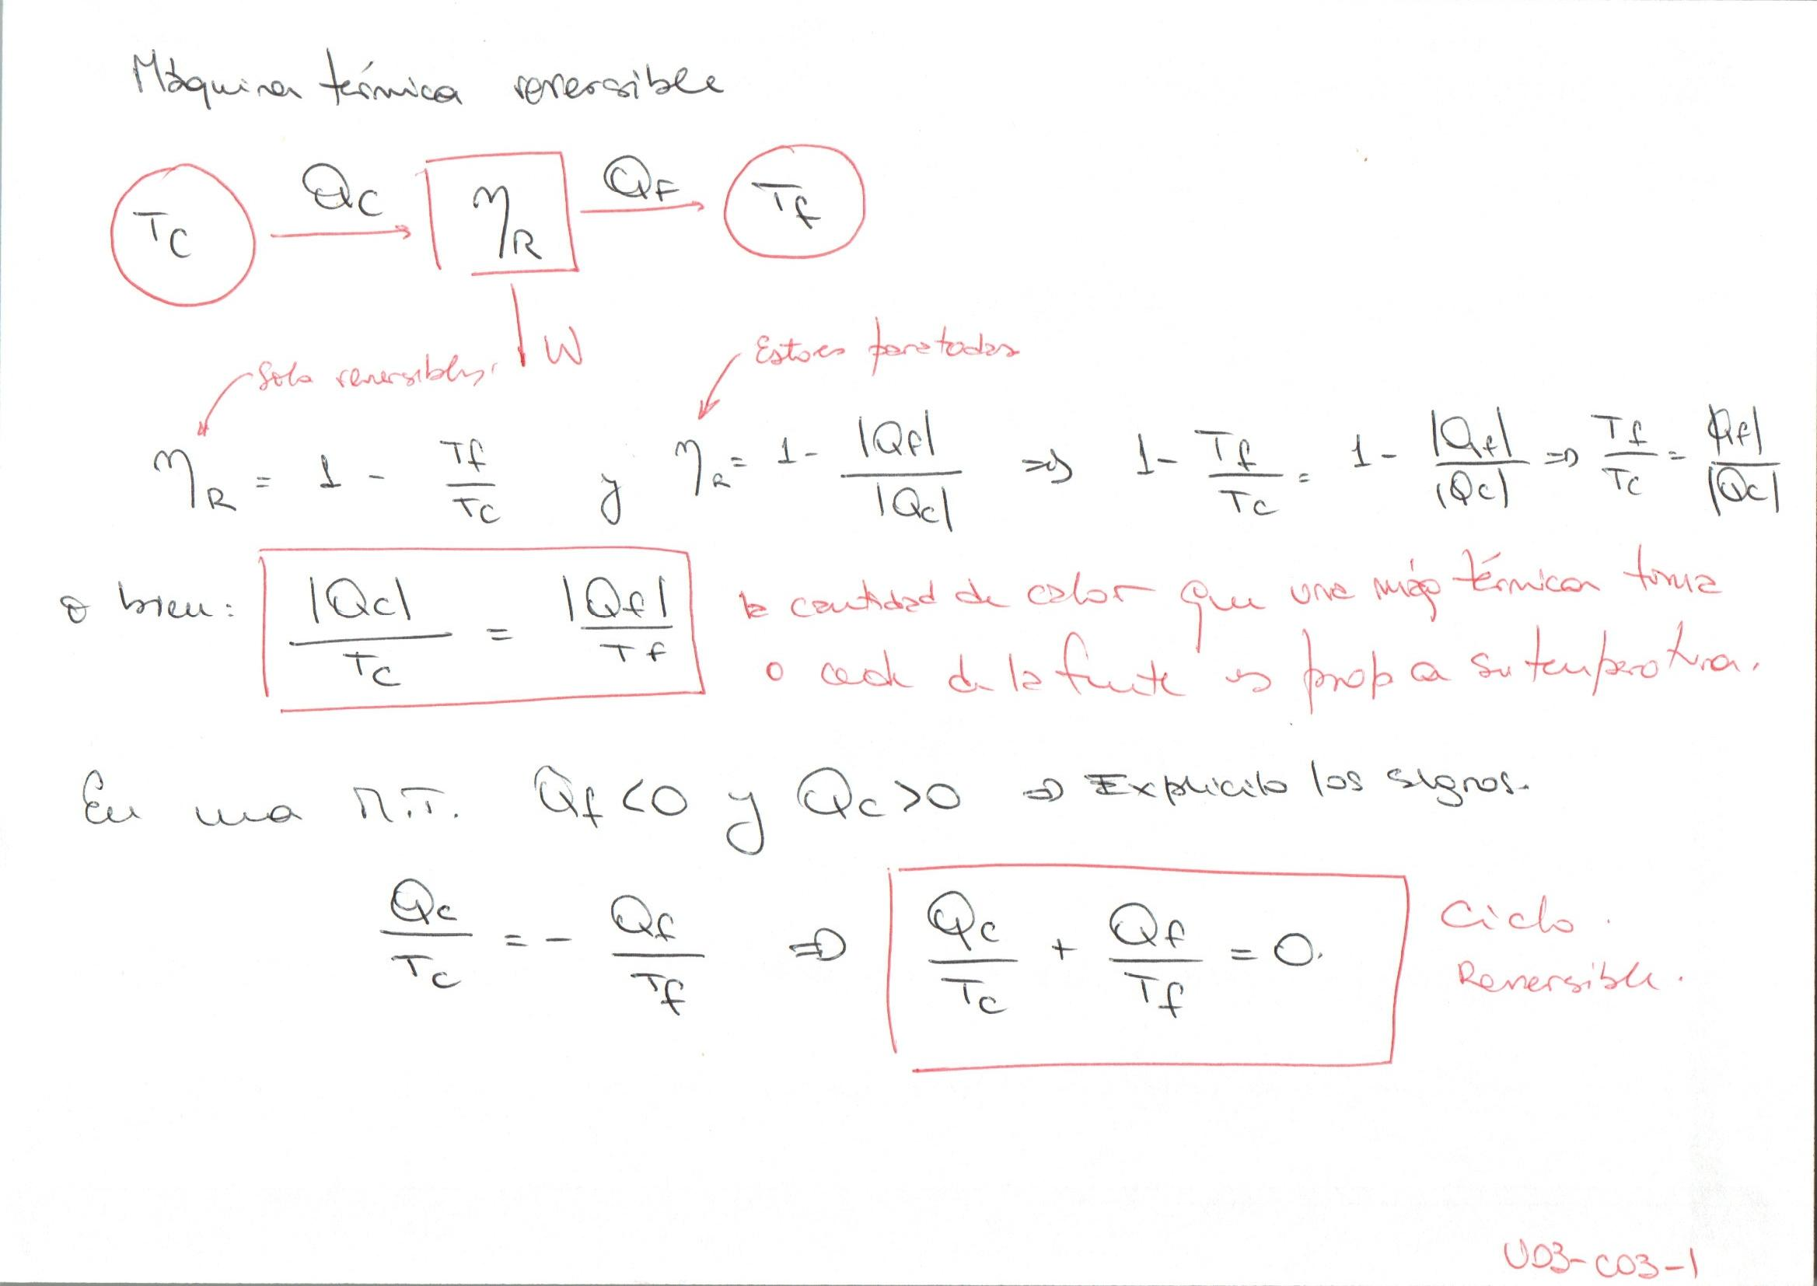
Máquina térmica reversible

Slide 15
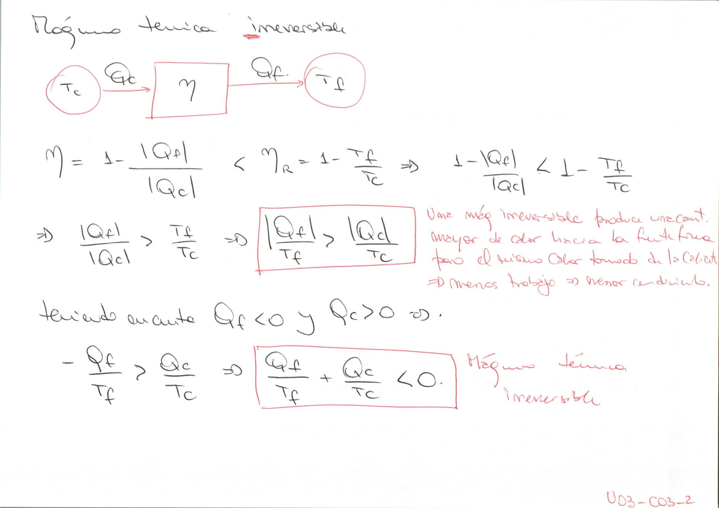
Máquina térmica ireversible

Slide 16
Máquinas térmicas
T_{Caliente}
Máquina
reversible
T_{Fría}
Q_{C}
Q_{F}
W
T_{Caliente}
Máquina
ireversible
T_{Fría}
Q_{C}
Q_{F}
W
La igualdad se da sólo para ciclos reversibles

Slide 17
Muchas fuentes térmicas
T₃
T...
Q₃
Q...
T₂
Q₂
Máquina
ireversible
T_{n}
T₁
Q_{n}
Q₁
W

Slide 18
Desigualdad de Clausius
Dado que la cantidad de calor cedida o entregada es proporcional a la temperatura de la fuente, si la diferencia de temperatura es diferencial, entonces lo será el flujo de calor:
Y entonces, la sumatoria deviene en una integral. Para un ciclo cerrado,
Desigualdad de Clausius
La igualdad se da sólo en ciclos reversibles

Slide 19
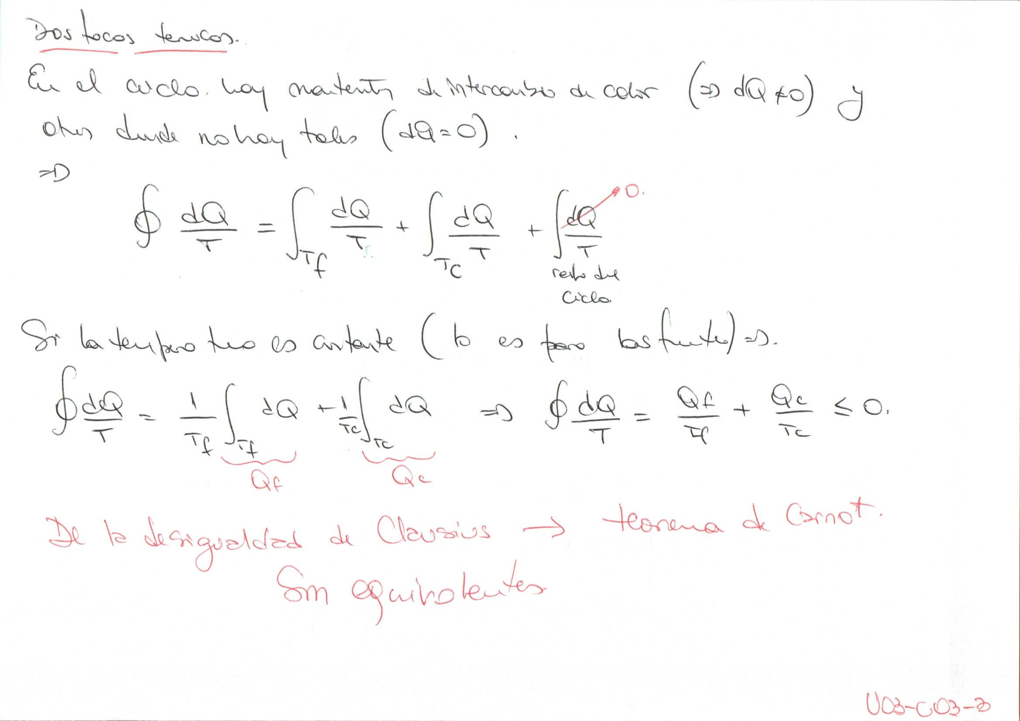
Dos focos térmicos → teorema de Carnot

Slide 20
Nuevo enunciado del segundo principio
Dado que la Desigualdad de Clausius es equivalente al Teorema de Carnot, y este es un enunciado del 2^{do} principio, equivalente a su vez a K-P y Clausius:
Segundo principio, Desigualdad de Clausius
A lo largo de un ciclo cerrado la cantidad de calor intercambiada por el sistema verificará la siguiente desigualdad:
I < 0: proceso irreversible
I = 0: proceso reversible
I > 0: proceso imposible

Slide 21

Para un ciclo cerrado

Slide 22
Nueva función de estado: Entropía
El incremento diferencial de entropía entre dos estados es igual a la cantidad de calor que se intercambia en forma reversible durante la transición de estados, dividida por la temperatura a la que ocurre el intercambio
Para sistemas macroscópicos:
Entropía
* Unidades: [S]=J/K
* Es una propiedad extensiva (depende de la cantidad de masa)
* Como toda función de estado, es una magnitud relativa. La entropía absoluta se refiere a un estado estándar convencional: 100kPa y 0ºC

Slide 23
Recordando: para un ciclo cerrado y reversible

Slide 24
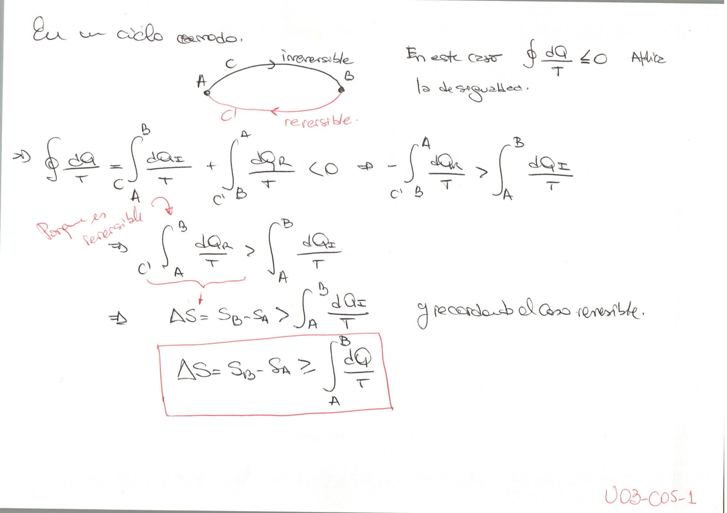
Ciclo cerrado parcialmente reversible

Slide 25
Principio de aumento de entropía
La variación de entropía del sistema será:
Por lo tanto, en todo proceso irreversible, ¡hay una generación espontánea de entropía en el sistema!
→ En un sistema aislado, ¡la entropía nunca decrece!

Slide 26
Universo: la entropía total nunca decrece
Si consideramos: Sistema + Medio = Universo
→ el universo es un sistema aislado, luego
Universo
Frontera
Sistema
Medio

Slide 27
Segundo principio de la termondinmámica
Entropía en aumento: La entropía total del Universo (sistema + medio) nunca decrece
Universo
Frontera
Sistema
Medio

Slide 28
Enunciados del segundo principio
Clausius → No es posible un proceso que tenga como único resultado la transferencia de calor de un cuerpo hacia otro más caliente
Kelvin-Planck → No es posible construir una máquina térmica que, operando en forma cíclica, produzca como único efecto la absorción de calor procedente de un foco y la realización de una cantidad equivalente de trabajo
Carnot → El rendimiento de una máquina térmica no puede ser superior que el de una máquina reversible que opere entre los mismos focos. Será igual sí y sólo sí esa máquina es también reversible
Desigualdad de Clausius → A lo largo de un ciclo cerrado la cantidad de calor intercambiada por el sistema verificará la siguiente desigualdad:
I < 0: proceso irreversible,
I = 0: proceso reversible
I > 0: proceso imposible

Slide 29
Enunciados del segundo principio
Segundo principio de la termodinámica
La entropía total del Universo (sistema+medio) nunca decrece
Clausius → No es posible un proceso que tenga como único resultado la transferencia de calor de un cuerpo hacia otro más caliente
Kelvin-Planck → No es posible construir una máquina térmica que, operando en forma cíclica, produzca como único efecto la absorción de calor procedente de un foco y la realización de una cantidad equivalente de trabajo
Carnot → El rendimiento de una máquina térmica no puede ser superior que el de una máquina reversible que opere entre los mismos focos. Será igual sí y sólo sí esa máquina es también reversible
Desigualdad de Clausius → A lo largo de un ciclo cerrado la cantidad de calor intercambiada por el sistema verificará la siguiente desigualdad:
I < 0: proceso irreversible,
I = 0: proceso reversible
I > 0: proceso imposible

